Slide 1
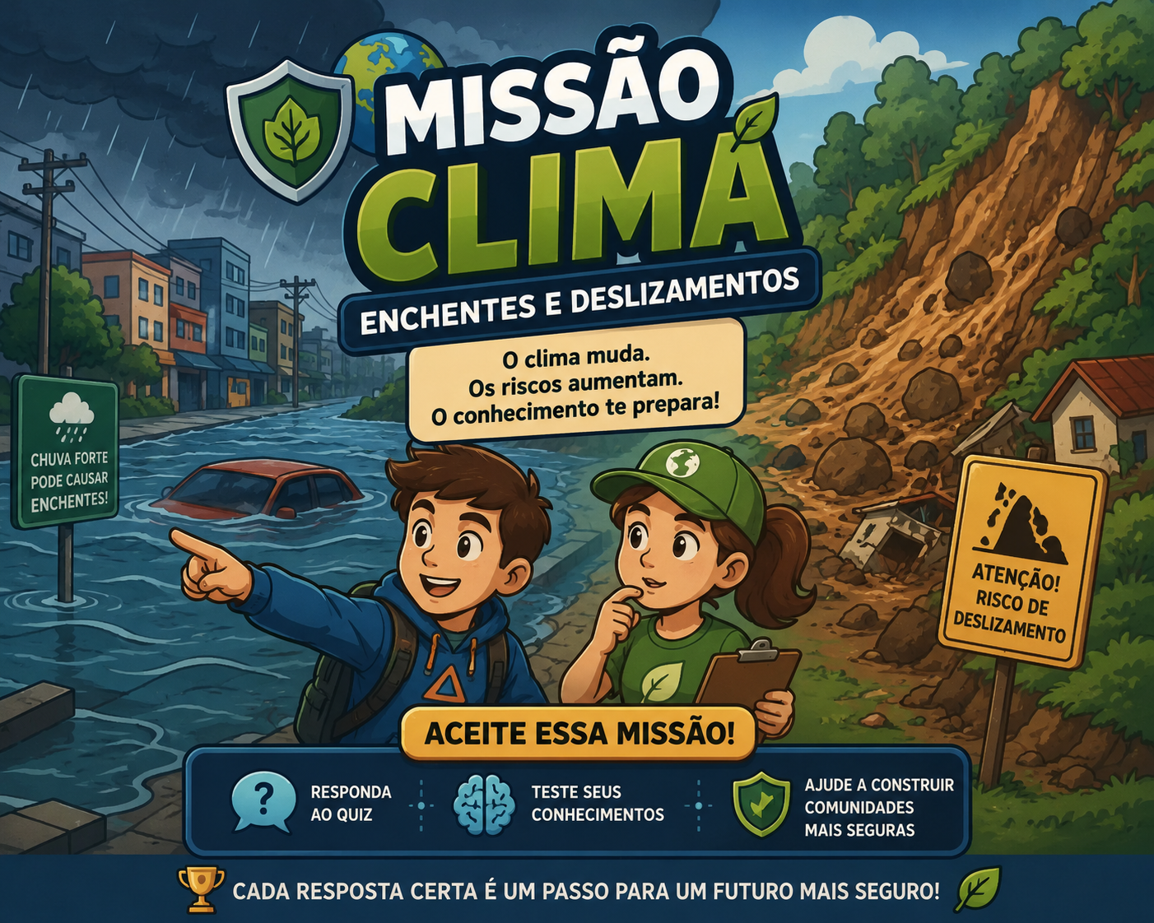


Slide 2
ALERTAS!

Slide 3
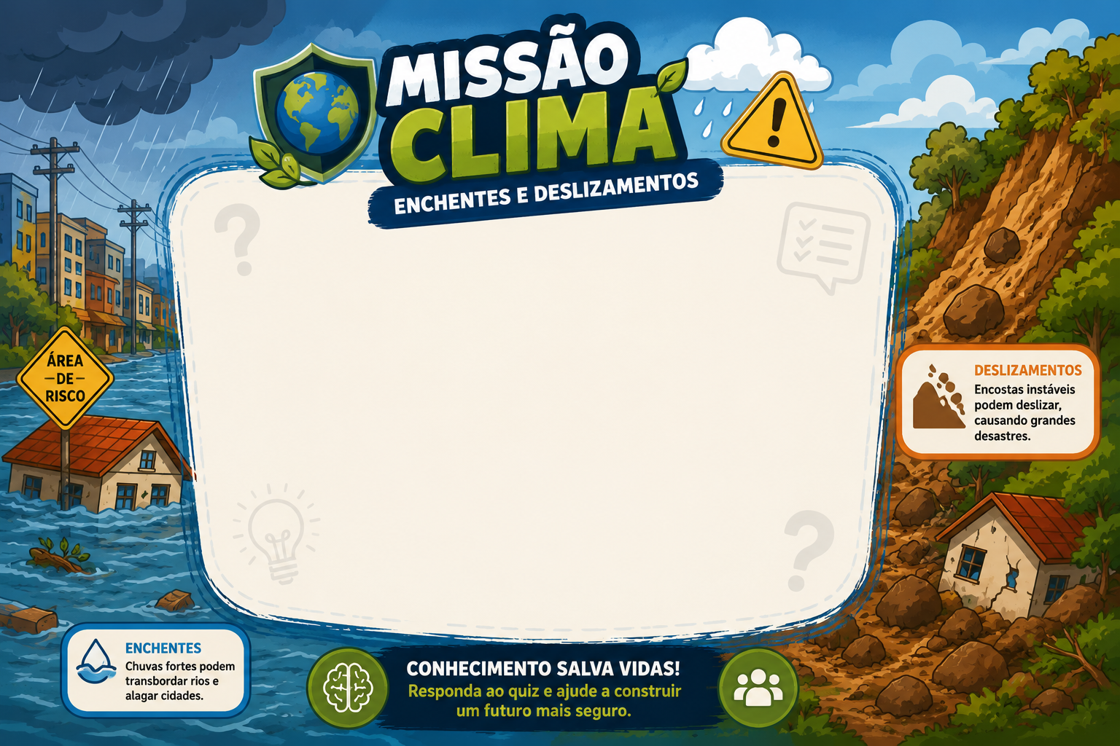




O que é um evento climático severo?
a) Uma mudança no clima que acontece em determinado período.
b) Um fenômeno climático que acontece somente em períodos de chuva.
c) Uma alteração no tempo que acontece de forma previsível.
d) Um fenômeno climático que pode causar grandes impactos e colocar pessoas em risco.

Slide 4
Quem pode emitir alertas sobre eventos climáticos?
b) Secretaria do Meio ambiente
a) A escola
c) Defesa Civil
d) Lideres comunitarios

Slide 5
O que pode aumentar o risco de deslizamentos?
a) Ventos fortes em áreas abertas
b) Chuvas fortes e prolongadas
c) Períodos de chuvas moderadas
d) Vários dias nublados

Slide 6
Se você mora perto de um morro e a chuva não para há dias, qual é o sinal de alerta de deslizamento em sua casa?
a) Surgimento de mofo
b) Rachaduras novas nas paredes
c) Janela quebrada
d) Formação de poças de água na rua

Slide 7

Ao perceber que o nível de um rio está subindo rapidamente e a água está ficando mais barrenta, o que isso pode indicar?
a)Que pode haver aumento do risco de enchente.
b) Que o período de chuva está chegando ao fim.
c)
d) Que é seguro se aproximar do rio para observar a mudança no nível da água.

Slide 8
Termos muitos técnicos... Pensar em conjunto..
Sugestão alternativas:
A) Derrubar árvores e galhos sobre a rede elétrica.
B) Aumentar a umidade do ar e desligar os medidores.
C) Diminuir a temperatura dos fios e interromper a energia.
D) Fazer a eletricidade circular mais rapidamente pelos fios.
O vento forte pode causar interrupção de energia principalmente porque pode:
Aumentam a resistência interna dos transformadores térmicos.
Ocasionam a queda de vegetação e a ruptura do fiação de distribuição.
Geram descargas magnéticas que desativam os medidores residenciais.
Reduzem a umidade do ar, ressecando o cabeamento elétrico.

Slide 9
O que é um deslizamento de terra?
a)É quando uma grande quantidade de terra, pedras ou rochas se movimenta encosta abaixo.
b) É quando a água da chuva se acumula em locais mais baixos, causando alagamentos.
c) É quando um rio aumenta de nível e transborda para as áreas próximas.
d) É quando o vento e a chuva desgastam a superfície do solo ao longo do tempo.

Slide 10
Qual destas situações pode deixar uma encosta mais vulnerável a deslizamentos?
a) A presença de árvores e outras plantas..
b) A retirada da vegetação do local.
c) O direcionamento adequado da água da chuva..
d) Preservação das
áreas de encosta.

Slide 11
Qual situação pode aumentar o risco de enchentes em uma cidade?
Aumento das áreas
verdes.
Preservação das
margens dos rios.
Impermeabilização do
solo com ruas, calçada
s e construções
Plantio de árvores.

Slide 12
Depois de vários dias de chuva, aparecem rachaduras no terreno e nas paredes de uma casa localizada em uma encosta. O que isso pode indicar?
Que o terreno
está mais seguro.
Que a casa está
ficando mais resistente.
Possíveis sinais de
movimentação do solo
e risco de deslizamento.
Que a chuva
está diminuindo.

Slide 13
Por que é importante conhecer os riscos do lugar onde moramos?
a) Para saber exatamente quando um evento climático vai acontecer.
Para saber como se
preparar e agir diante
de uma situação
de emergência.
c) Para evitar sair de casa sempre que houver previsão de chuva.
d) Para decidir sozinho o que toda a comunidade deve fazer..

Slide 14
PREPARAÇÃO

Slide 15
O que é uma rota de fuga?
a) Um caminho utilizado apenas pelos profissionais de emergência.
b) Caminho mais rápido para
chegar a qualquer lugar.
c) caminho seguro para sair de um local em emergência.
d) Caminho escolhido para evitar
o trânsito em situações normais.

Slide 16
(V ou F) Se avisarem que vem granizo, colocar o carro na garagem e recolher animais e objetos do quintal ajuda a evitar prejuízos.
Verdadeiro *
Falso

Slide 17
Por que jogar lixo em encostas e desmatar morros aumenta o risco de deslizamento?
a)Porque o lixo impede completamente que a água entre no solo.
b) A falta de raízes reduz a sustentação do solo, enquanto o lixo retém água e adiciona peso extra ao morro
c) Porque o desmatamento faz a chuva parar de penetrar no solo.
d) Porque o lixo e a falta de árvores tornam o solo sempre mais seco.

Slide 18
Qual destes conjuntos de itens é mais adequado para um kit de emergência?
a) Roupas, jogos, perfume e água.
b) Documentos, lanterna, água, medicamentos
c) Perfume, brinquedos, cobertor e alimentos.
d) Cadernos, brinquedos, lanterna e roupas

Slide 19
Como devem ser guardados os documentos e remédios no kit?
a) Em uma gaveta, fora do kit.
b) Em um saco plástico fechado
c) Em outro cômodo, separados dos demais itens.
d) Envolvidos em papel e colocados no fundo da mala.

Slide 20
Além de água e lanterna, qual item ajuda a pedir socorro chamando atenção?
a) um carregador sem bateria
b) Um tecido colorido, para sinalizar visualmente.
c) Uma garrafa vazia, para fazer barulho.
d) Um apito, para produzir um som que chame a atenção.

Slide 21
Por que é importante combinar um ponto de encontro com a família ANTES de uma emergência?
a) Para ter um lugar definido para guardar os itens do kit de emergência.
b) Para escolher um local onde a família possa acompanhar o desastre de perto.
c) Para que todos saibam onde se encontrar caso não consigam permanecer juntos.
d) Para que cada pessoa possa seguir para o local sem precisar avisar ninguém.

Slide 22
Por que é importante saber o telefone de um adulto de confiança em uma situação de emergência?
a) Para poder pedir ajuda e informar onde você está caso precise.
b) Para conseguir sair sozinho de qualquer situação sem precisar procurar ajuda.
c) Para avisar aos amigos onde você está durante uma emergência.
d) Para ter alguém para conversar enquanto espera a situação passar.

Slide 23
O que é um Plano de Contingência Escolar?
a) Um conjunto de orientações para a escola agir antes, durante e depois de uma emergência.
b) Um documento usado para registrar a presença dos alunos.
c) Um calendário com as atividades
e eventos da escola.
d) Um material com histórias sobre situações de emergência.

Slide 24
O que deve fazer parte de uma mochila de emergência?
a) Água, lanterna, documentos, medicamentos necessário e alimentos não perecíveis.
b) Água, roupas extras, jogos e alimentos congelados..
c) Frutas, bebidas, roupas e alimentos frescos
d) Eletrônicos, ferramentas, cadernos e objetos pessoais.

Slide 25
Antes de uma possível enchente, qual atitude pode ajudar a família a reduzir os riscos e proteger seus pertences?
Guardados na geladeira por alguns dias
a) Guardar documentos e itens essenciais em um local seguro e mais alto.o.
b) Deixar os objetos importantes próximos às portas para facilitar a saída da casa.
c)Esperar a água subir para decidir onde guardar os objetos.
d)Manter os itens de emergência em locais baixos para encontrá-los facilmente

Slide 26
Quando há previsão de ventos fortes, qual atitude é mais preventiva?
a) Permanecer em áreas abertas para observar o fenômeno.
b) Retirar ou proteger objetos que possam ser levados pelo vento.
c) Ficar próximo a árvores para se proteger das rajadas.
d) Deixar portas e janelas abertas para diminuir a pressão do vento.

Slide 27
Em uma emergência climática, qual combinação é mais útil?
a) Lanterna, água potável e um meio de comunicação.
b) Celular, jogos e fones de ouvido.
c) Roupas, brinquedos e alimentos frescos.
d) Cobertor, livros e aparelhos eletrônicos.

Slide 28
O que significa ter resiliência diante de um desastre climático?
a) Conseguir evitar que
qualquer desastre
aconteça.
b) Conseguir se preparar, enfrentar a situação, adaptar-se e se recuperar.
c) Ignorar os riscos porque
eles acontecem
raramente.
d) Esperar que somente
os órgãos públicos
resolvam o problema.

Slide 29
Por que a vegetação pode ajudar na estabilidade de uma encosta?
a) Porque aumenta o
peso do solo e
facilita o deslizamento.
b) Porque suas raízes
ajudam a segurar o
solo e reduzir
processos erosivos.
c) Porque impede
completamente a
entrada de água no solo.
d) Porque elimina a
necessidade de
drenagem.

Slide 30
Qual das atitudes abaixo representa uma comunidade mais resiliente?
a) Evitar falar sobre os riscos para não preocupar os moradores.
b) Criar planos de
emergência, conhecer
rotas de saída e
participar de ações
de prevenção.
c) Esperar o desastre
acontecer para
decidir o que fazer.
d) Construir em áreas de risco sem planejamento.

Slide 31
DURANTE O EVENTO CLIMÁTICO

Slide 32
Se começar a cair granizo enquanto você está na rua, qual é a atitude mais segura?
a) Ficar próximo a árvores para se proteger das pedras.
b) Permanecer em local aberto e proteger a cabeça com as mãos.
c) Procurar um abrigo seguro e evitar ficar em áreas abertas.
d) Continuar o trajeto rapidamente para chegar ao destino.

Slide 33
SUGESTÃO:
A) Continuar dirigindo até chegar ao destino.
B) Parar em um local seguro e permanecer dentro do veículo.
C) Sair do carro para verificar os danos.
D) Parar embaixo de uma árvore para proteger o veículo.
Se começar a cair granizo enquanto você estiver dentro do carro, o que deve fazer?
a) Pedir ao motorista para seguir por uma via alternativa, mesmo que haja água acumulada no caminho.
b) Pedir ao motorista para parar em um local seguro e protegido, longe de áreas de risco.
c) Pedir ao motorista para continuar devagar, observando o nível da água na pista.
d) Pedir ao motorista para parar próximo a árvores ou postes, evitando ficar no meio da chuva.

Slide 34
Qual número aciona os Bombeiros?
a) 193 *
b) 911
c) 300
d) 145

Slide 35
Em qual situação você pode procurar a Defesa Civil?
a) Quando precisar de atendimento médico imediato.
b) Quando precisar de orientações sobre riscos e situações de emergência na comunidade..
c) Quando precisar resolver um problema de transporte escolar.
d) Quando quiser saber o resultado de uma partida esportiva.

Slide 36
Em qual situação você deve chamar os Bombeiros?
a) Quando quiser receber informações sobre a previsão do tempo.
b) Quando houver uma emergência que envolva risco à vida ou necessidade de resgate.
c) Quando precisar saber se vai chover no dia seguinte.
d) Quando quiser informar que uma rua está com trânsito intenso.

Slide 37
Durante a evacuação por risco de deslizamento, o mais correto é:
a)Tentar proteger os móveis pesados e colocá-los no ponto mais alto da casa
b)Desligar o registro de gás e a chave geral de energia, pegando apenas documentos e remédios essenciais
c) Aguardar na varanda para verificar se o solo da encosta realmente vai ceder
d) Trancar a casa por fora e buscar abrigo embaixo de árvores grandes na rua

Slide 38
Qual número no Brasil você pode ligar para acionar a Defesa Civil?
a) 199 *
b) 192
c) 190
d) 0800

Slide 39
não entrar na área de risco *
Você vê um vizinho preso após um deslizamento. O que deve fazer?
a) Aproximar-se do local para tentar orientar a pessoa até que o socorro chegue.
b) Acionar os Bombeiros pelo 193 e não entrar na área de risco.
c) Tentar retirar a pessoa rapidamente antes que o local fique mais perigoso.
d) Pedir ajuda a outras pessoas próximas para entrar no local e retirar o vizinho..

Slide 40
Se você se separar da sua família durante uma emergência, qual atitude é mais segura?
a) Voltar sozinho para casa, mesmo que a região esteja em risco.
b) Procurar o ponto de encontro combinado ou entrar em contato com um adulto de confiança.
c) Procurar seus familiares em locais onde esteja acontecendo o evento.
d) Esperar sozinho até que a situação termine.

Slide 41
Durante uma enchente, você vê uma rua coberta pela água. Por que deve evitar caminhar por esse local?
a) Porque a água pode dificultar a circulação de veículos e aumentar o risco de acidentes no trânsito.
b) Porque a água pode esconder bueiros, buracos e outros obstáculos, além de apresentar correnteza.
c) Porque a água da enchente pode carregar sujeiras e objetos, tornando o caminho mais difícil de atravessar.
d) Porque a água pode aumentar de volume rapidamente e atingir outras áreas da cidade.

Slide 42
Se uma ponte estiver coberta por água corrente, o que você deve fazer?
a) Atravessar rapidamente antes que a água aumente.
b) Atravessar acompanhado de outra pessoa.
c) Esperar a água baixar e seguir uma orientação segura.
d) Usar uma corda para atravessar com mais segurança.

Slide 43
O que fazer com alimentos que tiveram contato com a água de uma inundação?
a) Consumidos normalmente, desde que não apresentem alteração no cheiro ou na aparência.
b) Lavados apenas por fora e consumidos normalmente.
c) Guardados na geladeira por alguns dias para evitar contaminação.
d) Descartados, pois a água da inundação pode contaminá-los com microrganismos e outras substâncias prejudiciais à saúde.

Slide 44
Durante uma ventania, onde é mais seguro ficar?
a) Próximo a uma árvore grande.
b) Em uma área aberta.
c) Em um local fechado e protegido, longe de árvores e estruturas que possam cair.
d) Debaixo de uma cobertura próxima a postes.

Slide 45
Durante uma ventania forte, o que é mais seguro fazer com as janelas da escola?
a) Abri-las para diminuir a força do vento dentro da sala.
b) Ficar próximo às janelas para observar a ventania.
c) Mantê-las fechadas e seguir as orientações da escola.
d) Abrir algumas janelas para facilitar a saída dos alunos.

Slide 46
Se estiver chovendo e ventando muito, onde é mais seguro ficar?
a) Em um local fechado e protegido, longe de janelas e árvores.
b) Próximo a postes para ficar longe das árvores.
c) Em uma área aberta, longe das construções.
Permanecer em via pública para monitorar o avanço da tempestade.

Slide 47
Se a água começar a subir rapidamente na rua, o que você deve fazer?
Aproximar-se do rio
para observar o
nível da água.
b) Tentar atravessar a área
alagada rapidamente.
c) Procurar um local mais alto e seguro, seguindo as orientações das autoridades.
Entrar na água para
ajudar a retirar
objetos da rua.

Slide 48
Você está diante de uma rua alagada e a água parece estar baixa. Qual é a atitude mais segura?
a) Atravessar rapidamente, antes que a água aumente.
b) Esperar a água baixar e evitar atravessar a área alagada.
c) Caminhar devagar, testando o caminho com os pés..
d) Atravessar pelo local onde a água parece mais rasa.

Slide 49
Se você perceber rachaduras no terreno ou ouvir estalos vindos de uma encosta, o que deve fazer?
a) Aproximar-se para descobrir de onde vem o barulho.
b) Afastar-se da área de risco e procurar ajuda ou seguir as orientações de segurança.
c) Esperar para ver se as rachaduras aumentam.
d) Ficar próximo ao local para avisar outras pessoas.

